Slide 1
.Net Framework MVC 5

Slide 2
Modèle
Vue
Contrôleur
Echanges de données via la chaine de connexion ouverte à l’aide d’un context
Ajouté dans le fichier de configuration Web.config
Echanges de données via l’instruction @model…
Echange de modèle via le Viewbag

Slide 3
EF6 Code First : Création d’une base de donnée à partir d’une classe entité :
Création de classe entité
Création d’une classe pour la chaîne de connexion à partir DBContext
Effectuer une migration du context créé:

Slide 4
Etape de la migration d’un context
Objectif : Mise à jour des modifications sur le modèle ( classe entité)
Enable-Migration –ContexTypeName « nom de mon contexte »
Add-Migration «nom_fichier_result_migration »
Update-Database

Slide 5
Création d’une chaîne de connexion et utilisation de SQL Server LocalDB : Ajoutez la chaîne de connexion suivante à l’élément <connectionStrings> dans le fichier Web. config .
<add name="MovieDBContext" connectionString="Data Source=(LocalDb)\MSSQLLocalDB;Initial Catalog=aspnet-MvcMovie;Integrated Security=SSPI;AttachDBFilename=|DataDirectory|\Movies.mdf" providerName="System.Data.SqlClient" />

Slide 6
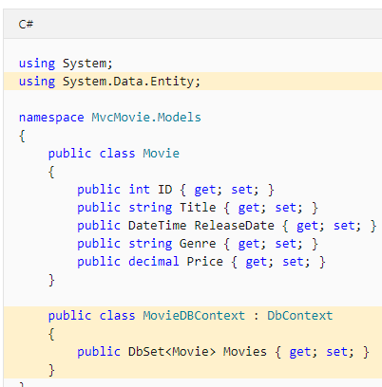
Création d’une chaîne de connexion et utilisation de SQL Server LocalDB :
Paramètre
Signification
Name
Classe dérivé de DBContext et réprésentant le contexte de la base de données crée avec Dbset de entity framework

Slide 7
Création d’une chaîne de connexion et utilisation de SQL Server LocalDB :
Paramètre
Signification
ConnectionString
Data Source=(LocalDb)\MSSQLLocalDB;Initial Catalog=aspnet-MvcMovie;Integrated
Security=SSPI;
AttachDBFilename=|DataDirectory|\Movies.mdf
LocalDb)\MSSQLLocalDB : Serveur de base de données locales
Initial Catalog( base de données où se connecter par défaut)
AttachDBFilename : répertoire où entity framework code first va créé la base de donnée et puis s’y connecter.
En règle général pour une base de donnée déjà existante AttachDBfilename donne le nom de la base à la quelle se connecter

Slide 8
Création d’une chaîne de connexion et utilisation de SQL Server LocalDB :
Paramètre
Signification
providerName
"System.Data.SqlClient :

Slide 10
Comment trouver sa base de donnée locale sur SQL serveur express localdb?
Cliquer sur affichage ( barre de navigation Visual studio)
Cliquer sur Explorateur d’objets SQL
Voir bases de données

Slide 11
Utilisation de Dbcontext
Pour utiliser Entity Framework pour interroger, insérer, mettre à jour et supprimer des données à l’aide d’objets .NET,
vous devez d’abord créer un modèle qui mappe les entités et les relations qui sont définies dans votre modèle à des tables dans une base de données.
Une fois que vous avez un modèle, la classe principale, votre application interagit avec est System.Data.Entity.DbContext (souvent appelé la classe de contexte).
Vous pouvez utiliser un DbContext associé à un modèle pour :
Écrire et exécuter des requêtes
Matérialiser les résultats de la requête en tant qu’objets d’entité
Le suivi des modifications apportées à ces objets.
Conserver les modifications de l’objet dans la base de données
Lier des objets en mémoire pour les contrôles d’interface utilisateur
Cette page fournit des conseils sur la gestion de la classe de contexte.

Slide 12
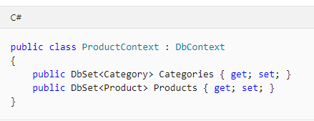
Utilisation de Dbcontext
La méthode recommandée pour travailler avec contexte consiste à définir une classe qui dérive de DbContext et expose les propriétés DbSet qui représentent des collections d’entités dans le contexte spécifiées. Si vous travaillez avec le Concepteur EF, le contexte sera généré pour vous. Si vous utilisez Code First, vous allez généralement écrire le contexte vous-même.

Slide 13
Utilisation de Dbcontext
Une fois que vous disposez d’un contexte, vous interroger, ajouter (à l’aide de Add ou Attach méthodes) ou supprimer (à l’aide de Remove)
les entités dans le contexte via ces propriétés. L’accès à un DbSet propriété sur un objet de contexte représentent une requête initiale
qui retourne toutes les entités du type spécifié. Notez que l’accès à une propriété pas exécute la requête.
Une requête est exécutée lorsque :
elle est énumérée par une instruction foreach (C#) ou For Each (Visual Basic) ;
Elle est énumérée par une opération de collection comme ToArray, ToDictionary, ou ToList.
Les opérateurs LINQ, tels que First ou Any sont spécifiés dans la partie la plus extérieure de la requête.
Une des méthodes suivantes sont appelées : le Load méthode d’extension, DbEntityEntry.Reload, Database.ExecuteSqlCommand, et
DbSet<T>.Find, si une entité avec la clé spécifiée se trouve pas déjà chargée dans le contexte.

Slide 14
Définition d’une classe DbContext dérivée
Une fois que vous disposez d’un contexte, vous interroger, ajouter (à l’aide de Add ou Attach méthodes) ou supprimer (à l’aide de Remove)
les entités dans le contexte via ces propriétés. L’accès à un DbSet propriété sur un objet de contexte représentent une requête initiale
qui retourne toutes les entités du type spécifié. Notez que l’accès à une propriété pas exécute la requête.
Une requête est exécutée lorsque :

Slide 15
Définition d’une classe DbContext dérivée
elle est énumérée par une instruction foreach (C#) ou For Each (Visual Basic) ;
Elle est énumérée par une opération de collection comme ToArray, ToDictionary, ou ToList.
Les opérateurs LINQ, tels que First ou Any sont spécifiés dans la partie la plus extérieure de la requête.
Une des méthodes suivantes sont appelées : le Load méthode d’extension, DbEntityEntry.Reload, Database.ExecuteSqlCommand, et
DbSet<T>.Find, si une entité avec la clé spécifiée se trouve pas déjà chargée dans le contexte.

Slide 16
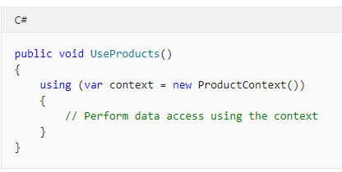
Utilisation de Dbcontext / Durée de vie
La durée de vie du contexte commence lorsque l’instance est créée et se termine lorsque l’instance est supprimée ou opération de garbage collection. Utilisez à l’aide de si vous voulez que toutes les ressources contrôlées par le contexte soient supprimées à la fin du bloc. Lorsque vous utilisez à l’aide de, le compilateur crée automatiquement un bloc try/finally et appelle la méthode dispose dans le enfin bloc.

Slide 17
Utilisation de Dbcontext / Durée de vie
Voici quelques instructions générales lorsque vous décidez de la durée de vie du contexte :
Lorsque vous travaillez avec les applications Web, utilisez une instance de contexte par demande.
Lorsque vous travaillez avec Windows Presentation Foundation (WPF) ou Windows Forms, utilisez une instance de contexte par formulaire. Cela vous permet d’utiliser des fonctionnalités de suivi des modifications fournit ce contexte.
Si l’instance de contexte est créée par un conteneur d’injection de dépendance, il est généralement la responsabilité du conteneur à supprimer le contexte.
Si le contexte est créé dans le code d’application, pensez à supprimer le contexte lorsqu’il n’est plus nécessaire.
Lorsque vous travaillez avec le contexte d’exécution longue, considérez les points suivants :
Comme vous chargez des objets et leurs références dans la mémoire, du contexte de la consommation de mémoire peut augmenter rapidement. Cela peut provoquer des problèmes de performances.
Le contexte n’est pas thread-safe, par conséquent, il ne doit pas être partagé entre plusieurs threads travailler simultanément sur celui-ci.
Si une exception provoque le contexte dans un état irrécupérable, l’application entière peut mettre fin.
Les risques liés à l'exécution dans un état d'accès concurrentiel augmentent à mesure que l'intervalle entre le moment où les données sont interrogées et mises à jour s'allonge.

Slide 18
Utilisation de Dbcontext /Connexion
Par défaut, le contexte gère les connexions à la base de données.
Le contexte s’ouvre et ferme les connexions en fonction des besoins.
Par exemple, le contexte ouvre une connexion pour exécuter une requête,
puis ferme la connexion lorsque tous les jeux de résultats ont été traitées.
Dans certains cas, vous souhaiterez avoir davantage de contrôle sur l'ouverture
et la fermeture des connexions. Par exemple, lorsque vous travaillez avec SQL Server Compact,
il est souvent recommandé de maintenir une connexion à la base de données ouverte distincte
pour la durée de vie de l’application pour améliorer les performances.
Vous pouvez gérer ce processus manuellement à l'aide de la propriété Connection.

Slide 19
Récupérer les données d’un formulaire
Dans le langage ASP.NET, les formulaires ne sont pas gérés de la même façon qu'un formulaire HTML classique.
Certaines balises HTML peuvent être remplacées par des programmes d'assistance HTML. Ces programmes génèrent directement le code HTML, et interagissent avec les contrôleurs. Le programme "BeginForm" génère le début d'un formulaire, et permet de faire le lien avec la méthode de validation d'un contrôleur. Il existe également d'autres programmes pour générer des champs, des listes ou encore des cases à cocher.

Slide 20
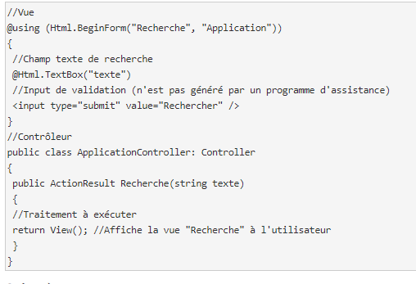
Récupérer les données d’un formulaire
la méthode “Recherche” donnée en parametre dans Html.BeginForm sera appelée lors du click sur le bouton de type “Submit” de Html.BeginForm

Slide 21
Récupérer les données d’un formulaire

Slide 22
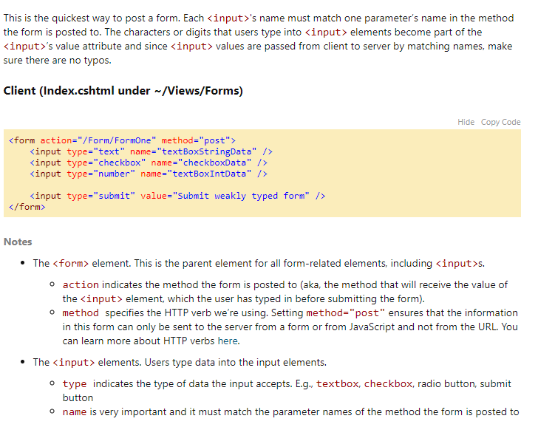
Récupérer les données d’un formulaire/Weakly Typed Synchronous Forms
Formulaire côté client

Slide 23
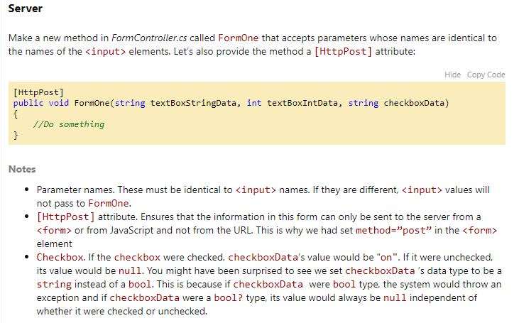
Récupérer les données d’un formulaire/Weakly Typed Synchronous Forms
Contrôleur pour la recuperation de données passes via le formulaire

Slide 24
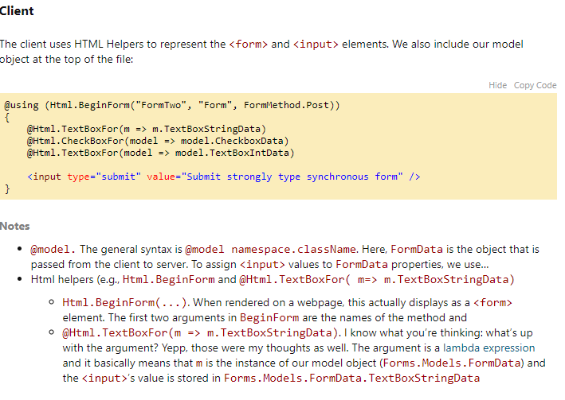
Récupérer les données d’un formulaire/Strongly Typed Synchronous Forms
Formulaire côté client

Slide 25
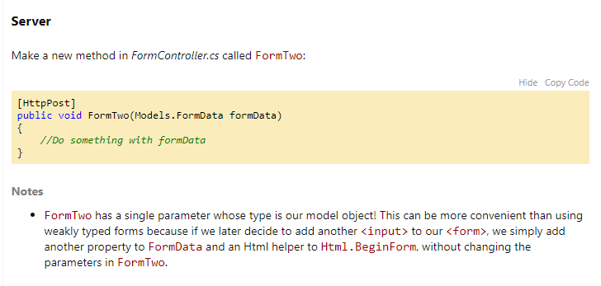
Récupérer les données d’un formulaire/Strongly Typed Synchronous Forms
Formulaire côté serveur

